Slide 1




ＶＢA_根據上周進度調整版 (沒來聽課同學請注意,此為上週沒上完之進度 投影片和Slide2重覆) 洪鈺欣 YuHsin Hung

Slide 2
重要說明
沒來聽課同學請注意,此為上週沒上完之進度投影片(並根據進度調整檔案&名稱)
此投影片和Slide2重覆
從本週起,為避免進度不一導致實習作業混亂,實習作業將當天公告,老師根據最新狀態在第四堂課公告分開提供作業檔
近期進度嚴重落後,戴耳機上課/遲遲無動作者,在被發現本學期0分記

Slide 3
重要說明(牽涉成績)
課堂練習-把所有檔案放到資料夾(有多少算多少,主要是老師了解你當週學習狀況)->上傳到網路學員課堂練習區
[師生改進]實習作業-因為每週進度掌握不一,老師會在第四堂課公告(4:00-4:15),並把實習檔放在教材區->完成後放在實習作業區
隨堂測驗->則會詳述後打在投影片/記事本->完成後放在繳交區/作答區

Slide 4
重要提醒(之後不受理)
建議每次養成只開一個要用的檔案
Excel vba編輯器非常簡易,所以當你開A巨集檔,B巨集檔,多個檔案可能會發生以下狀況
程式碼存錯:介面[巨集存放在]預設是開啟活頁簿時,程式會亂存在任一個開啟巨集檔Project
執行錯誤活頁簿:當你同時打開A,B巨集檔,從A檔案開啟編輯器執行A程式專案的模組,但倘若你執行專案前時又點選B檔案,此時excel則認定當前工作簿是B,不會在A檔案執行

Slide 5
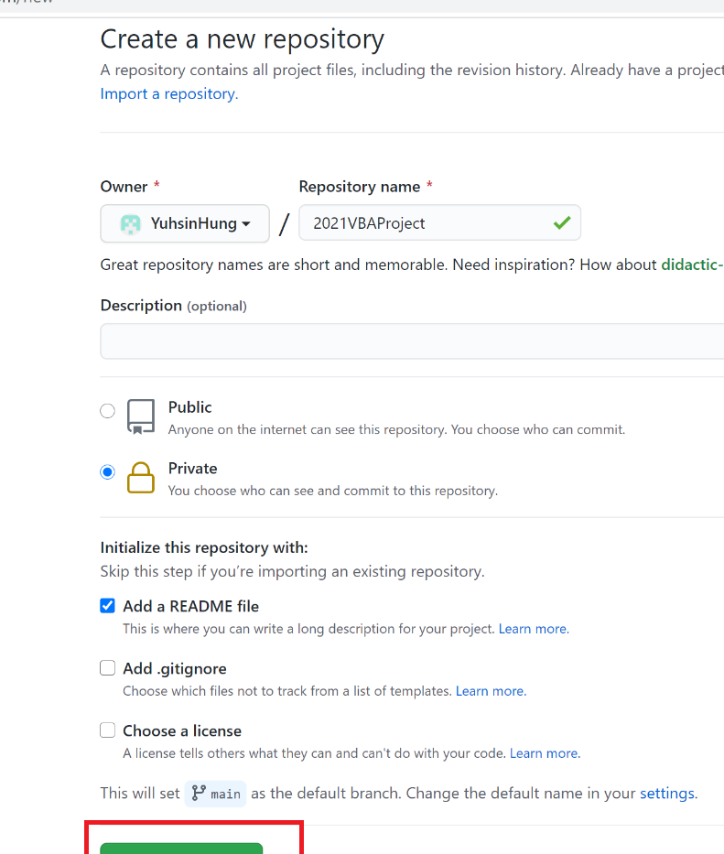
程式版控-GitHub
https://github.com/
請申請帳號(建議用常用之信箱)完成email認證後登入
首頁->Repositories->new

Slide 6
程式版控-GitHub
Add File->Upload file-> 0328git.bas檔
上傳完檔案,輸入完資訊後->commit

Slide 7
GitHub
還有其他上傳方式
用GitBash command
用Git Desktop

Slide 8
本課程規定
每周作業除上傳至網路學園外,請務必下課後任選一個匯出bas檔上傳至GitHub
每周都有完成者找助教,給助教看GitHub確實上傳加分(沒來上課者不予加分)
GitHub 方便進行版控,未來你們的vba程式開發都可以放到github,萬一檔案遺失時可以有備份(實務專題/實習/上班必備)

Slide 9
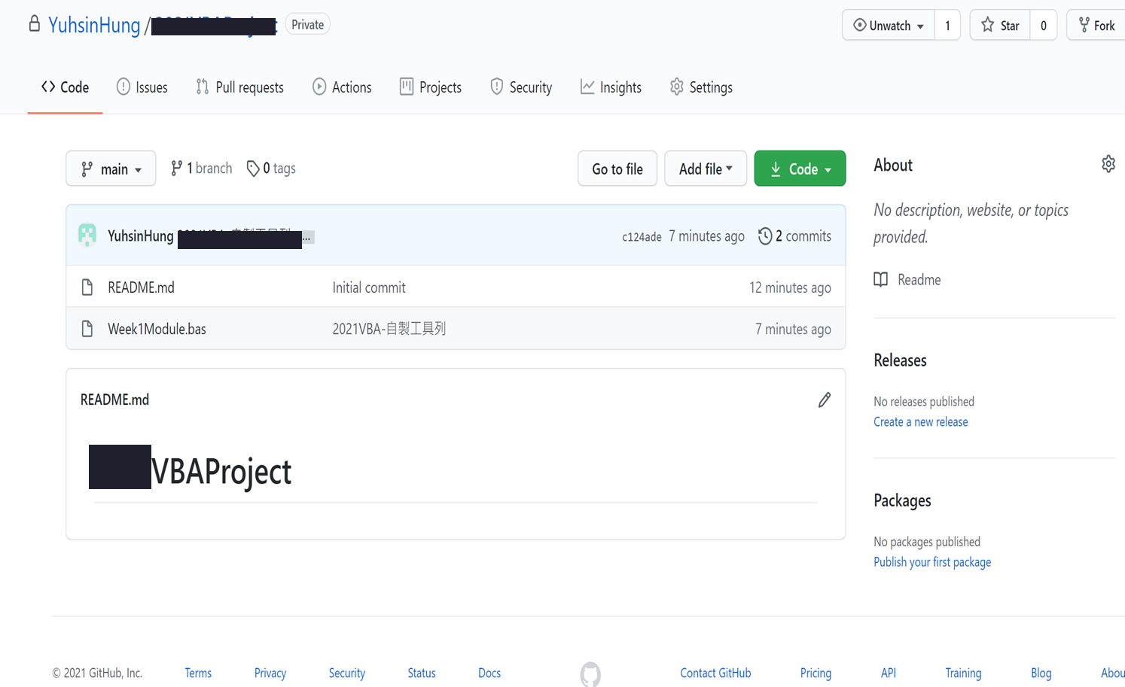
GitHub & VBA版控

Slide 10
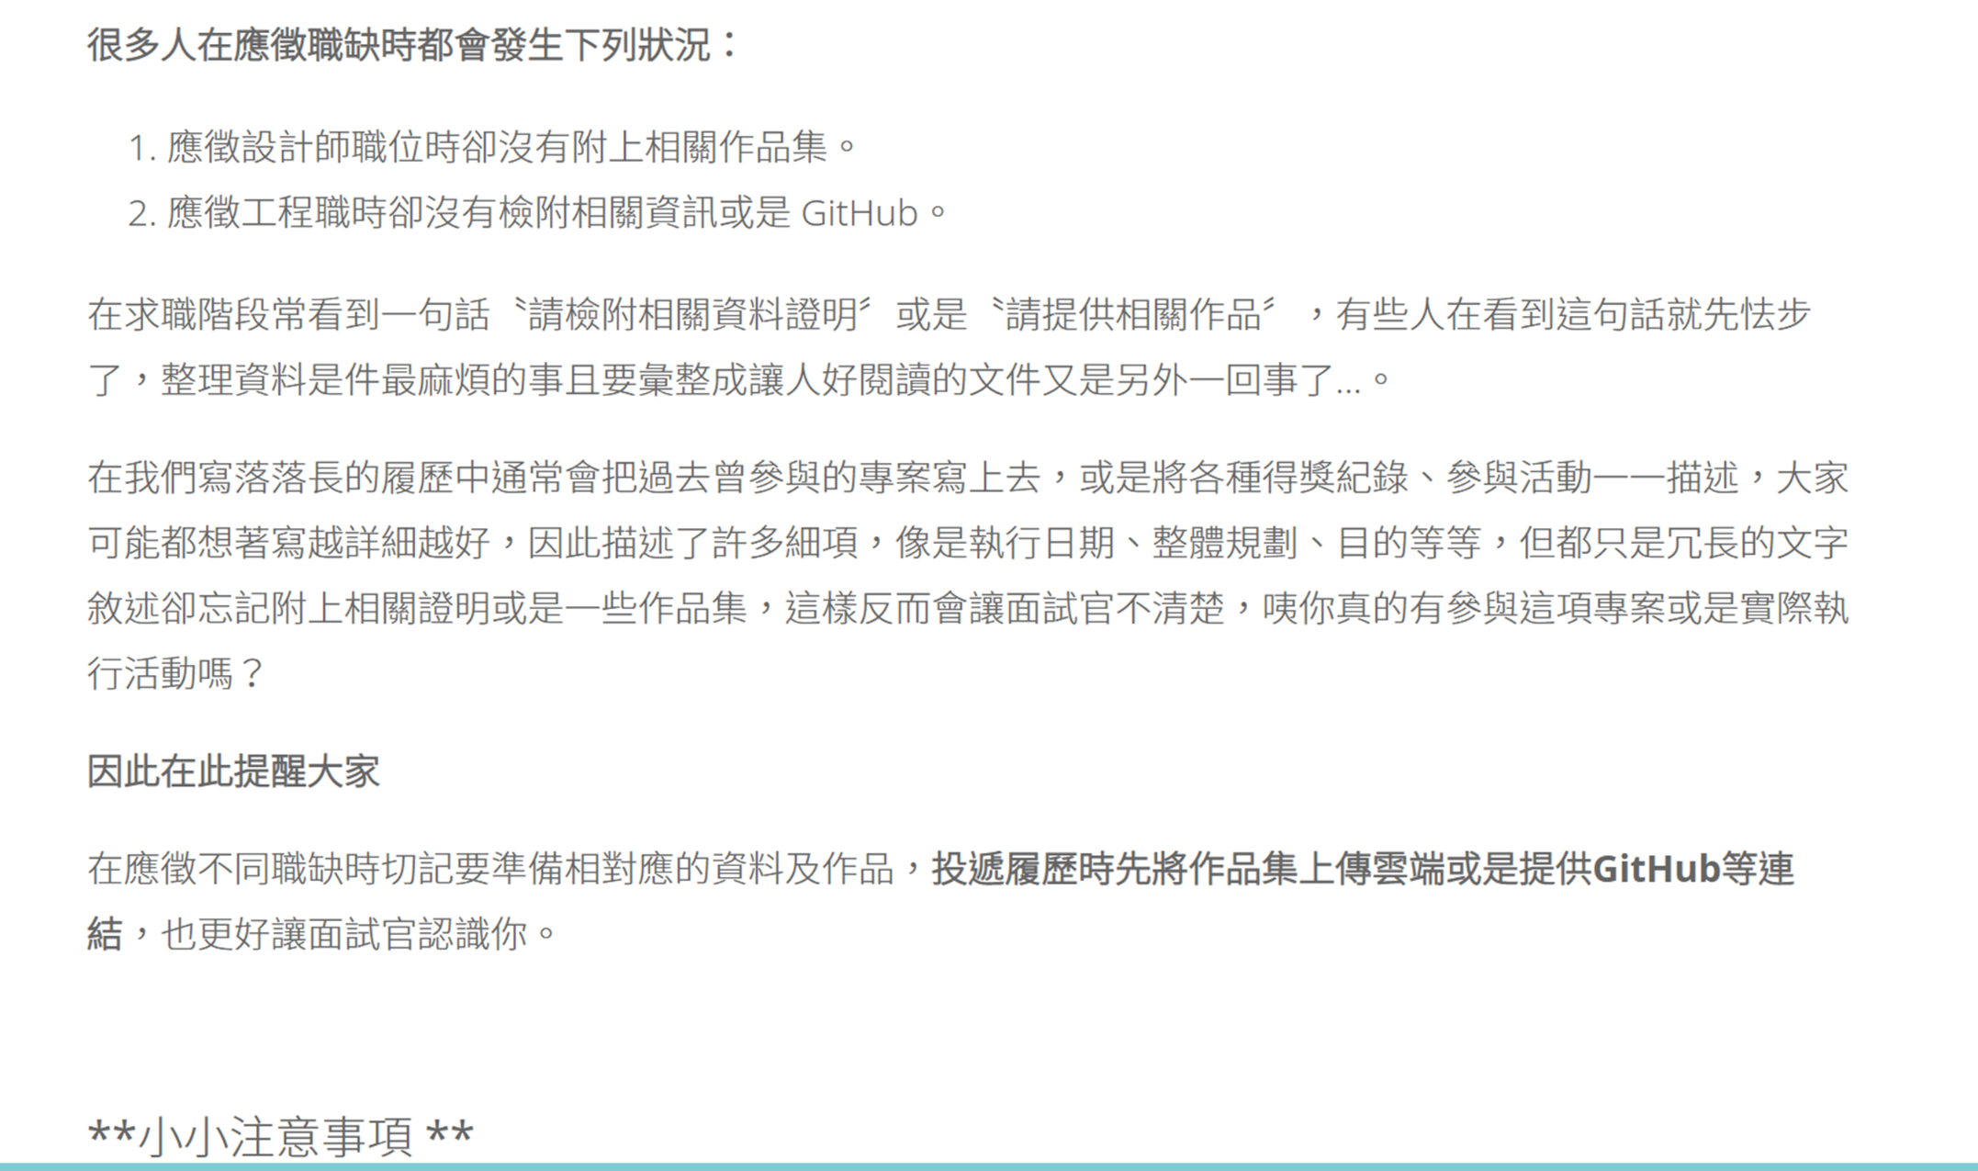

GitHub和作品重要性

Slide 11
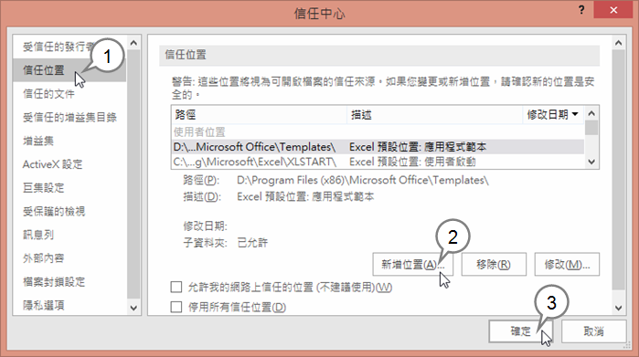
信任位置
開發人員->巨集->巨集安全性->信任位置
將儲存Excel檔案的資料夾，設定為「信任位置」

Slide 12
巨集安全性-停用所有巨集
設定巨集安全性為「停用所有巨集 (事先通知) 」，所以開啟含有巨集的Excel檔案時，巨集會先被停止使用。此時在功能區會出現安全性警告訊息列，提醒此文件含有巨集。
若確定該巨集程式沒有問題，就按「啟用內容」鈕來啟用巨集。
經啟用巨集後此檔案會自動設成為信任的文件，下次再開啟該檔案時就會直接啟用巨集。

Slide 13
巨集封裝(必會)
把巨集放置在主功能區:檔案->Excel選項->自訂功能區
把巨集放置在快速存取工具列:檔案->Excel選項->快速存取工具列
若有回傳值,可以寫成Function (之後練基本語法會教)

Slide 14
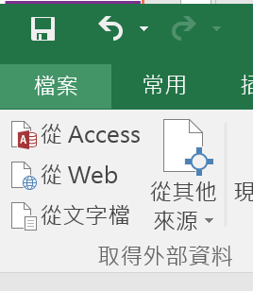
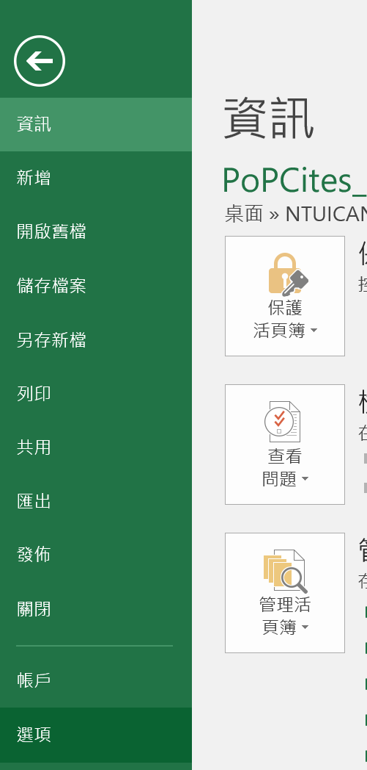
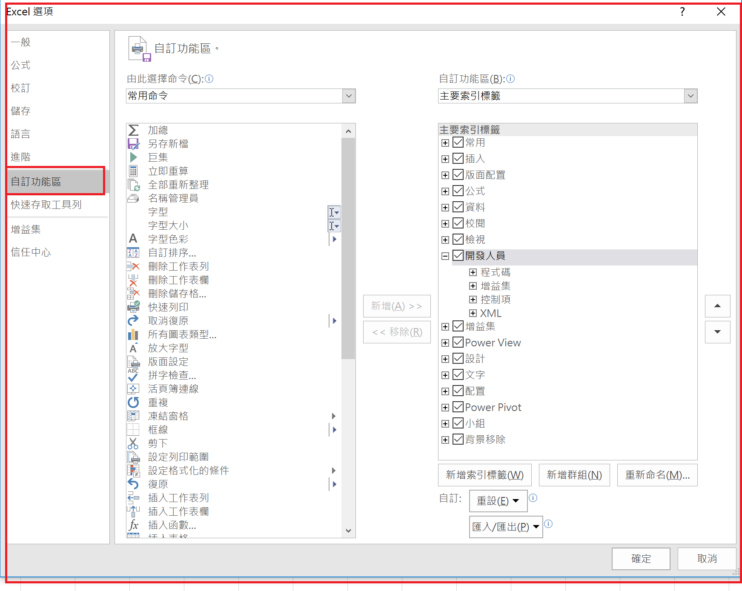
把巨集放置在主功能區
請打開0328vba封裝練習.xlsm
檔案->Excel選項->自訂功能區

Slide 15
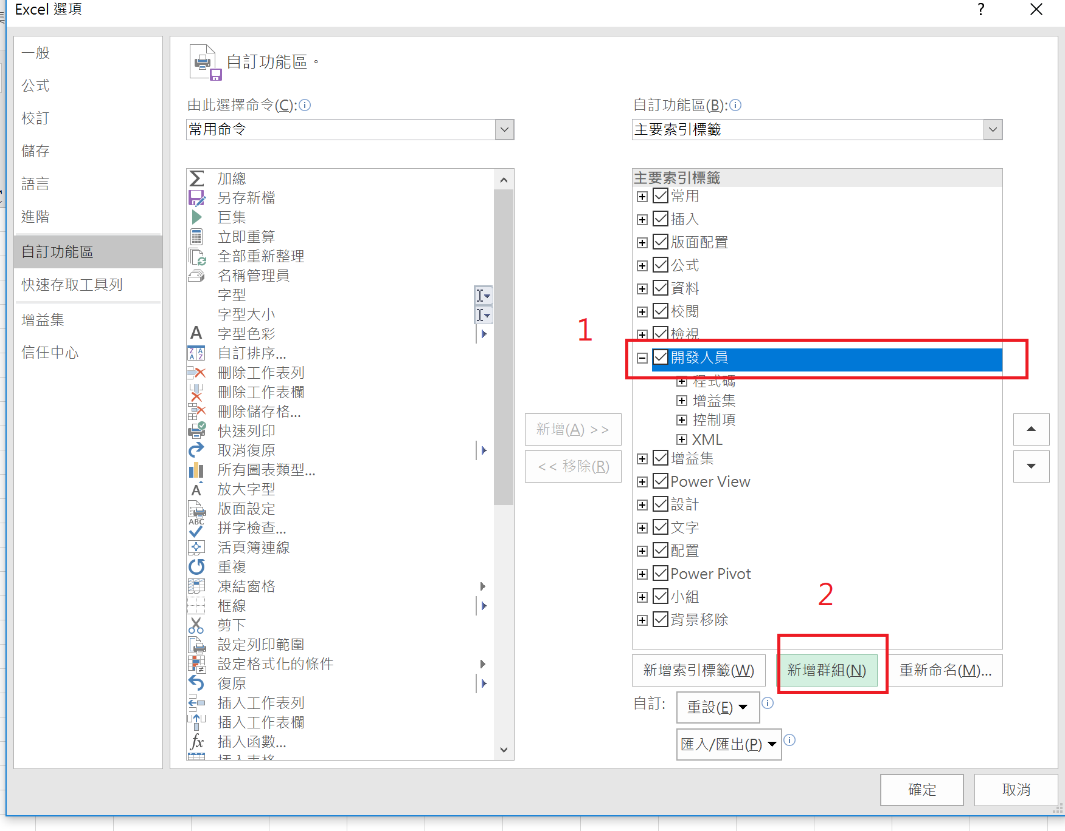
把巨集放置在主功能區
自訂功能區->點選「開發人員」索引標籤->新增群組：

Slide 16
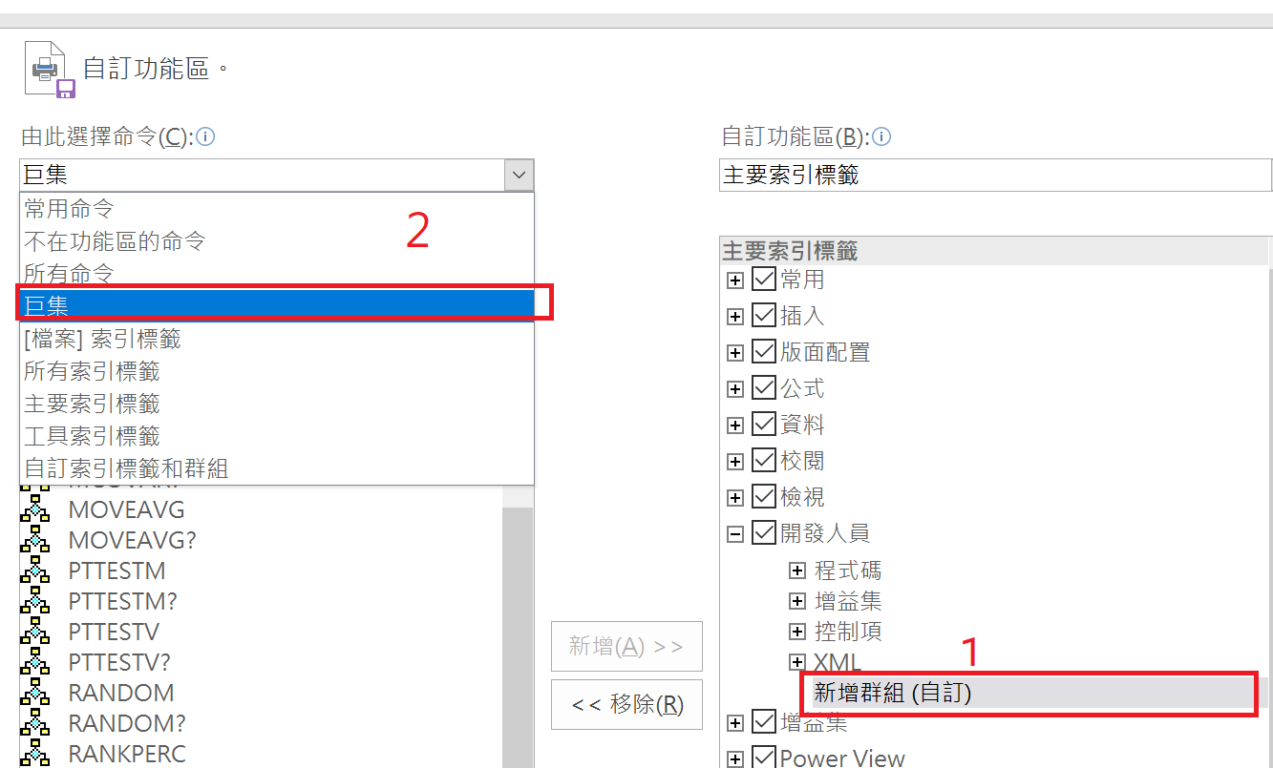
把巨集放置在主功能區
點選剛剛新增的群組->到命令選擇區(由此選擇命令)->從下拉清單選擇巨集

Slide 17
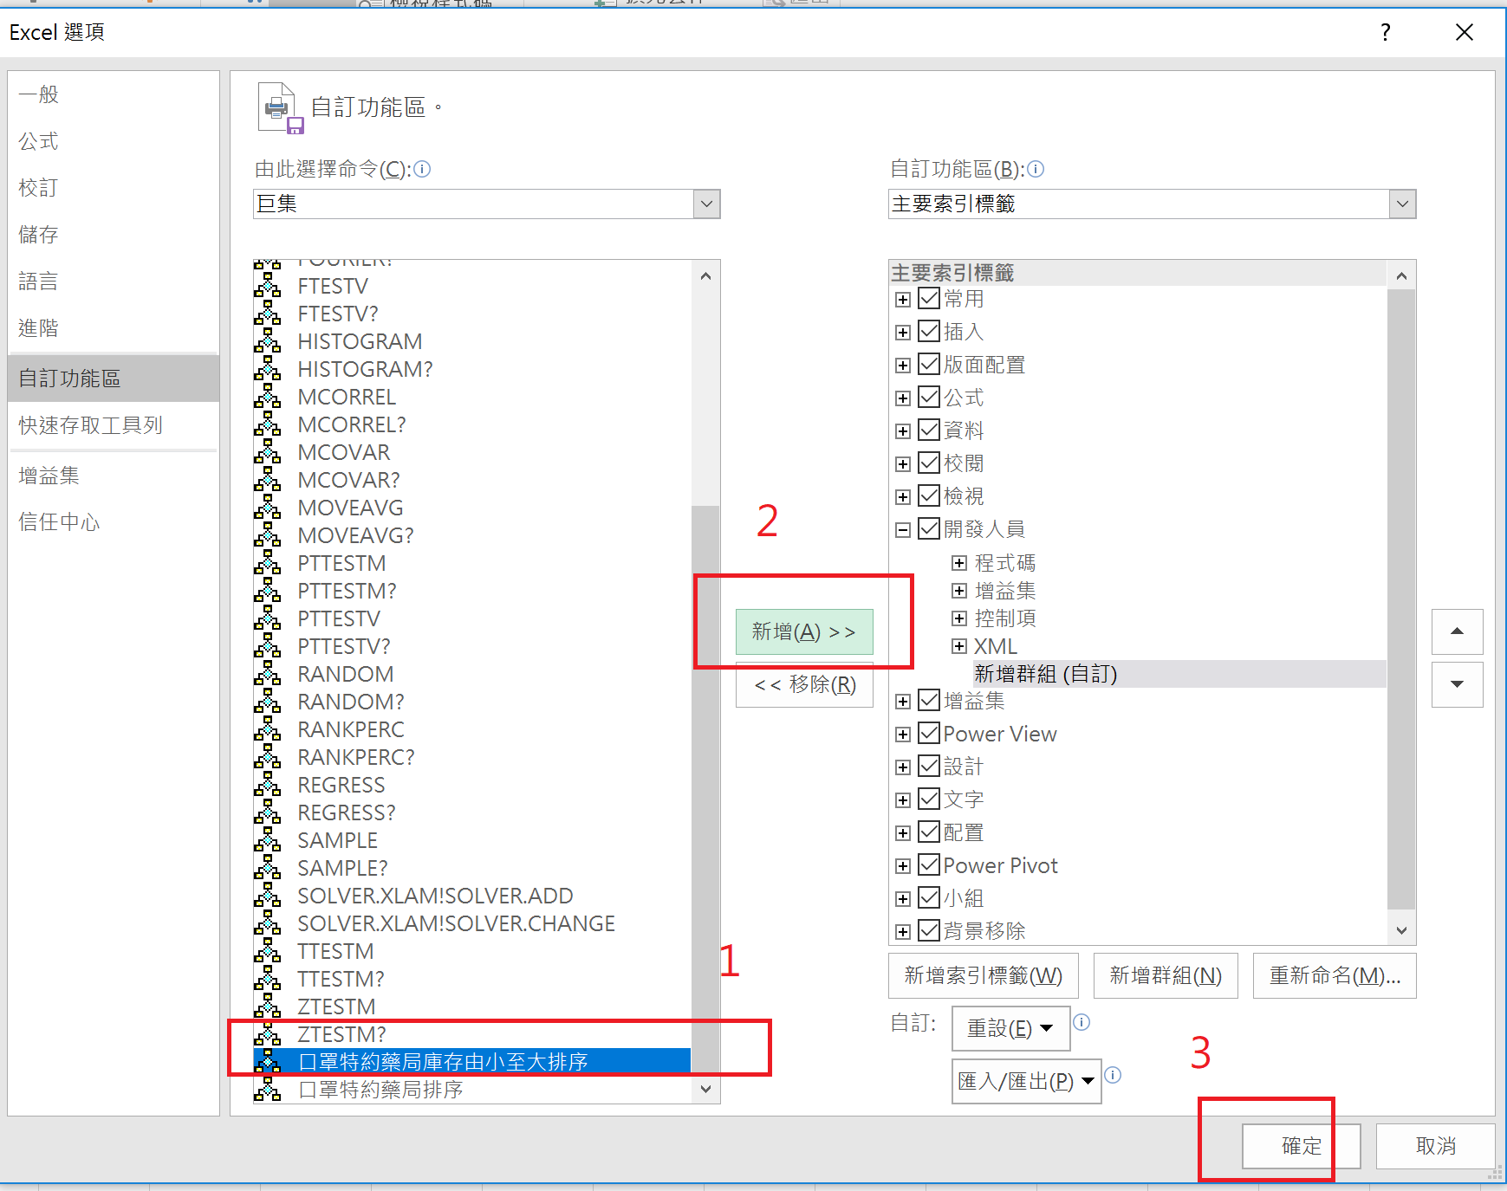
把巨集放置在主功能區
巨集選單->底下有剛剛製作的巨集->請點選製作好的巨集->按新增

Slide 18
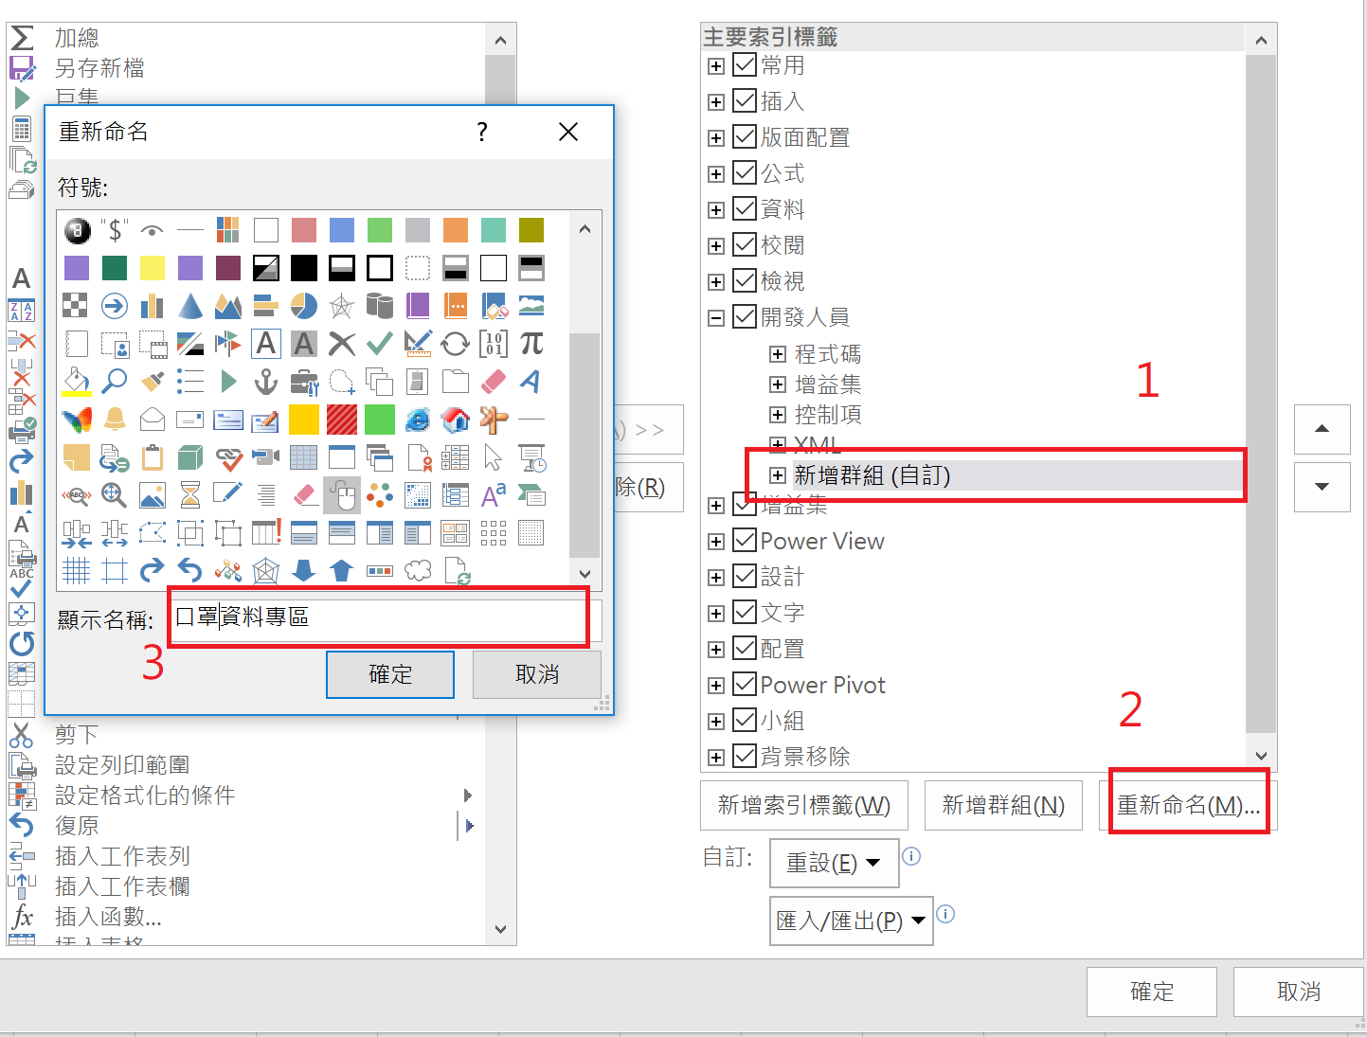
編輯群組名稱
點選剛剛新增的群組->重新命名->修改名稱->確定

Slide 19
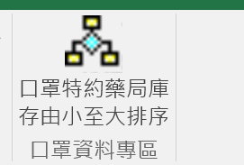
成果展示
巨集功能就會呈現在主功能列:
開發人員->就可以看到主功能

Slide 20
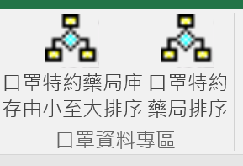
牛刀小試
請將由大到小的巨集也加入主功能群組中
參考剛剛步驟

Slide 21
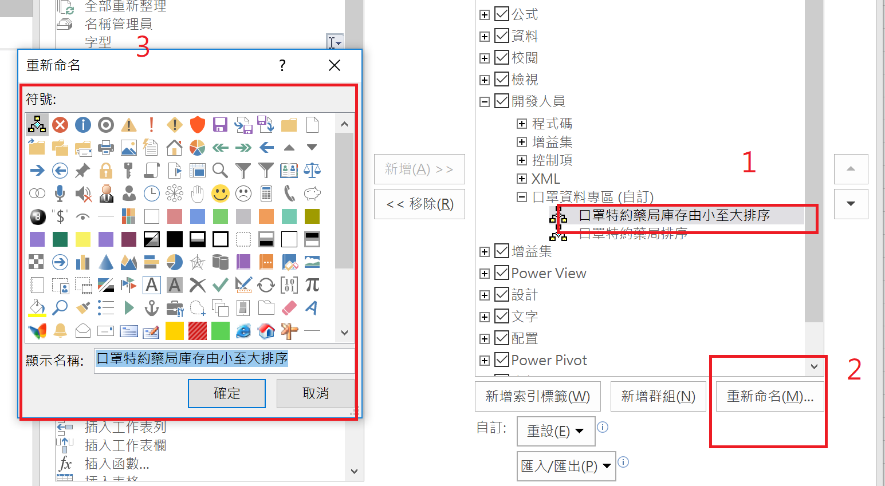
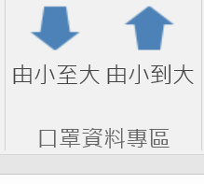
修改功能名稱與格式
檔案->Excel選項->自訂功能區->點選剛剛設定好的群組(Ex:口罩資料專區)->點選要編輯的巨集->重新命名->選擇功能圖示和名稱

Slide 22
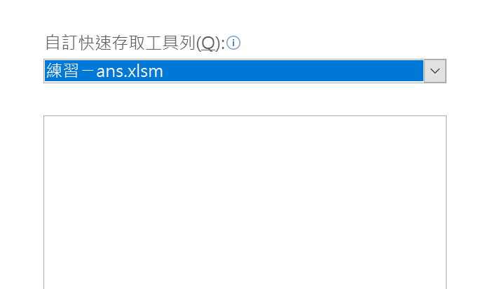
巨集放到視窗按鈕
檔案->Excel選項->快速存取工具列->選擇「自訂快速存取工具列：」清單中，選取指定的剛完成巨集檔案(ex:練習一.xlsm)

Slide 23
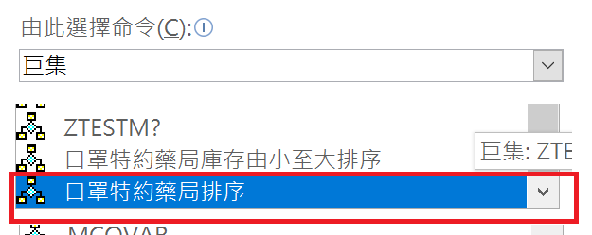
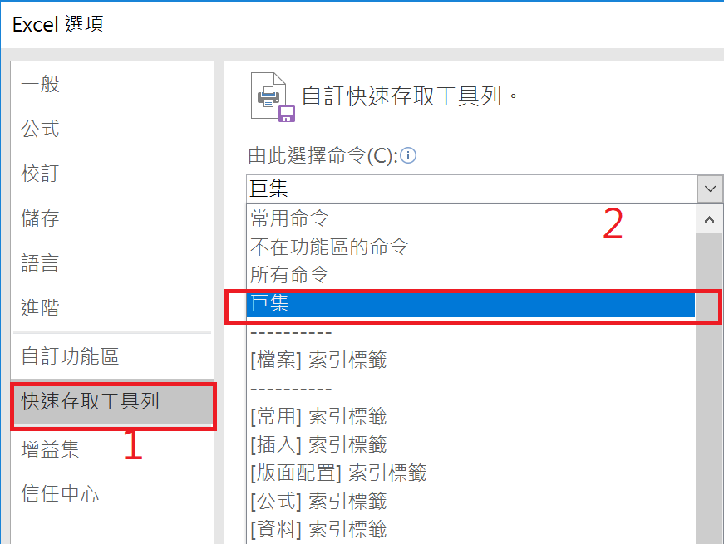
巨集放到視窗按鈕
檔案->Excel選項->快速存取工具列->到命令選擇區(由此選擇命令)->從下拉清單選擇巨集->從底下
選擇剛剛完成的巨集

Slide 24
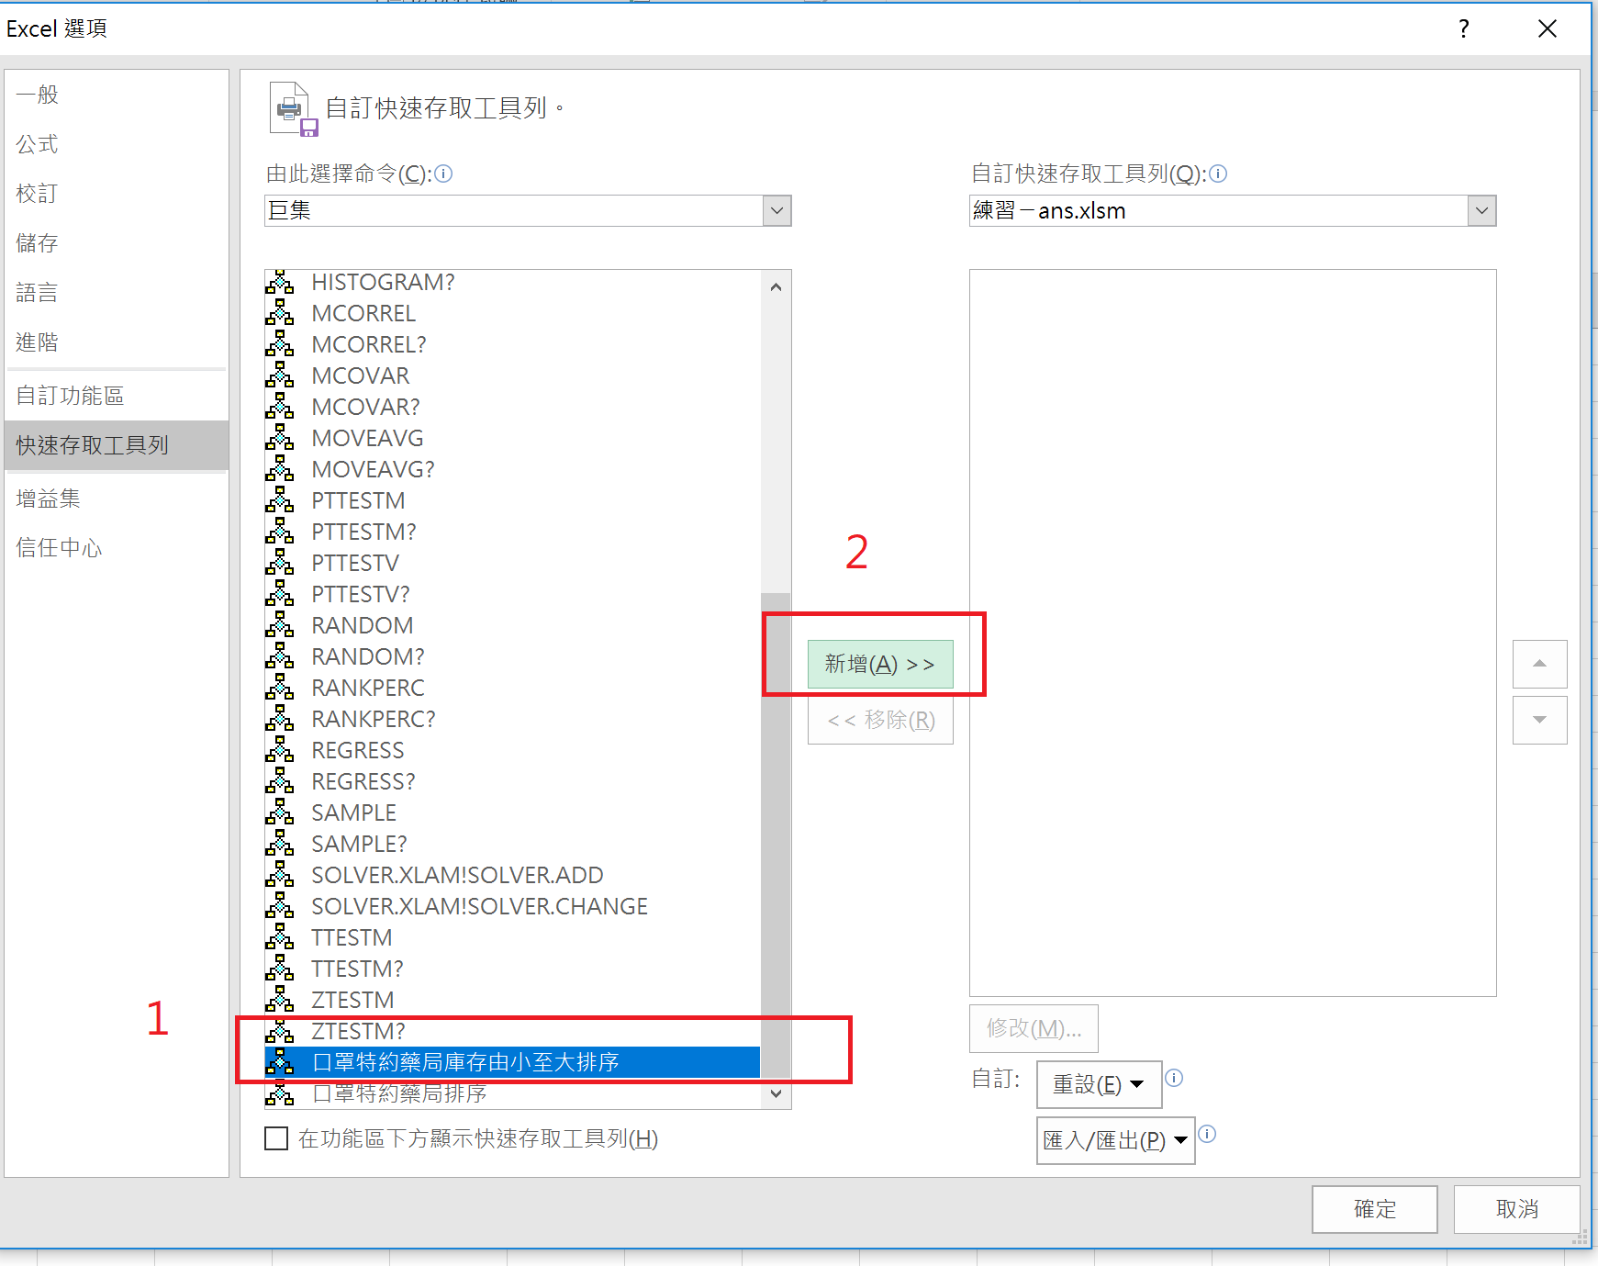
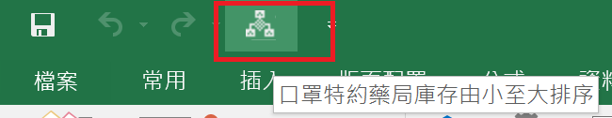
巨集放到視窗按鈕
點選欲新增的巨集->按新增->確定->成果如下

Slide 25
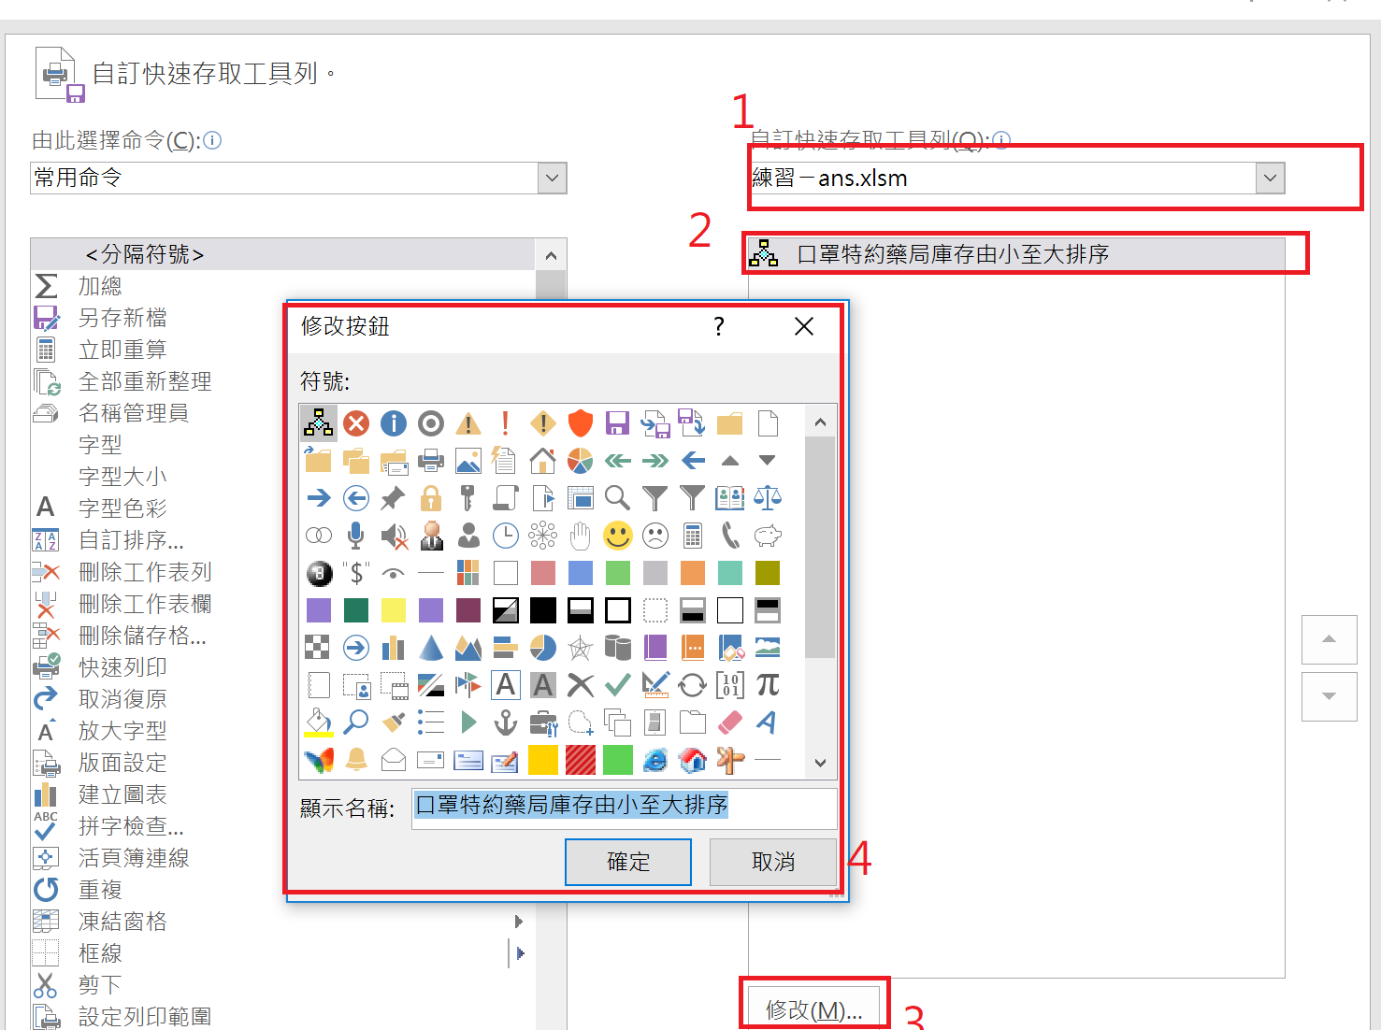
視窗按鈕修改
檔案->Excel選項->快速存取工具列->自訂快速存取工具列->點選巨集檔案->點選要編輯的巨集->修改->選擇功能圖示和名稱

Slide 26
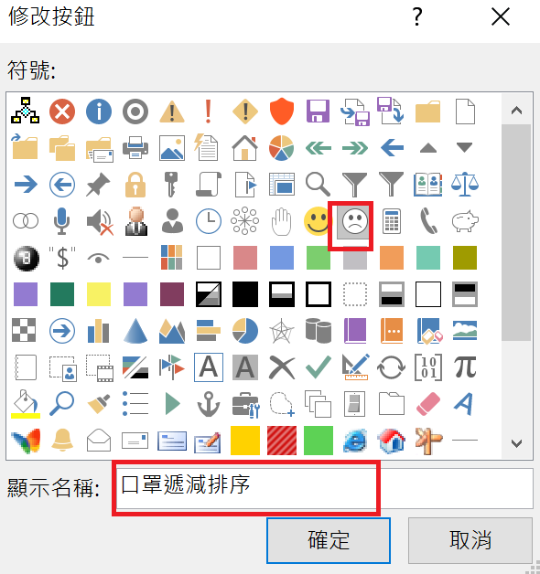
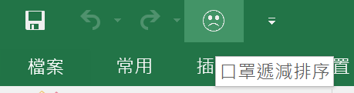
成果展示

Slide 27
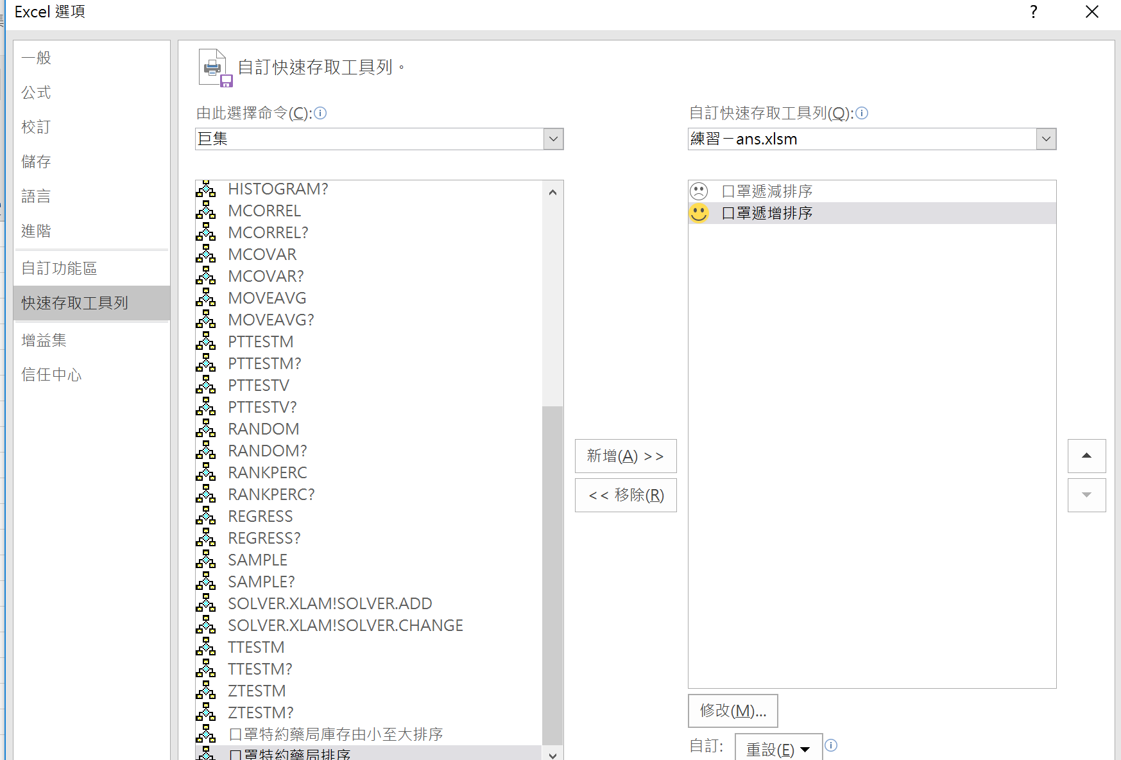
牛刀小試
請舉一反三,加入遞增巨集(剛做好的另一個巨集)為新的視窗按鈕用笑臉排序,請參考p.36-39

Slide 28
讓巨集更加具備實用性
無論是巨集敘述設定,快捷鍵設定,把巨集放在功能列,視窗按鈕都可以增加我們巨集的實用性
***重新命名巨集群組,不會真的動到巨集本身喔!主要是更動在畫面的呈現

Slide 29
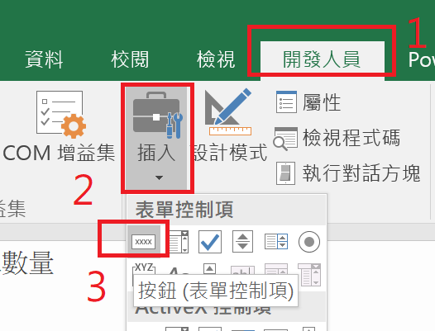
加入按鈕
開發人員->插入索引->選取適當的表單控制項(按鈕控制項)

Slide 30
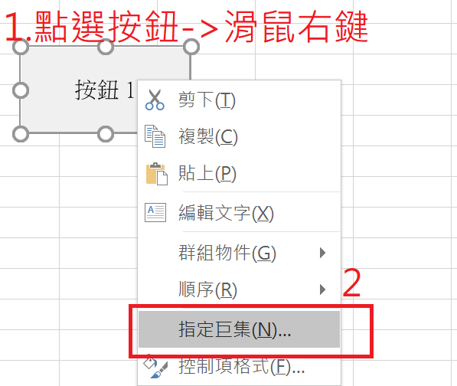
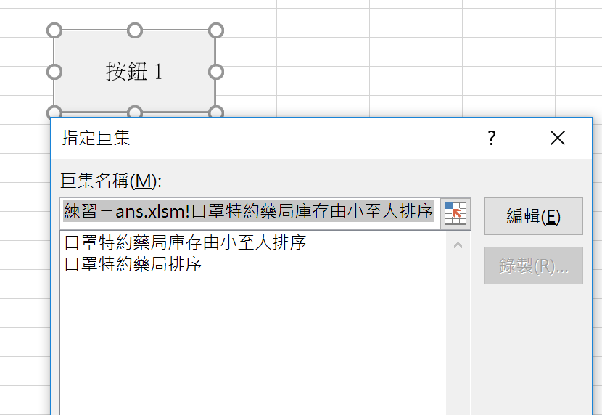
按鈕指定巨集
新增按鈕時,拖拉按鈕後,會彈跳出相關視窗
選擇巨集->確定
修改按鈕時(右圖),點選按鈕->滑鼠右鍵->指定巨集->也會到一樣的視窗

Slide 31
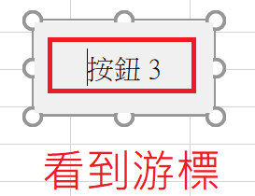
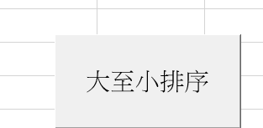
編輯按鈕
滑鼠右鍵點選按鈕->看到游標本身->即可編輯按鈕文字

Slide 32
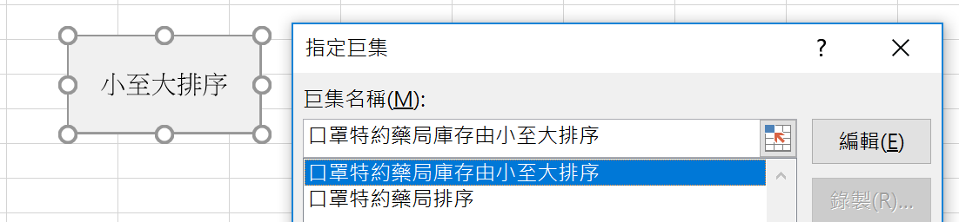
牛刀小試
請舉一反三,加入按鈕(並指定另一個巨集)
請參閱p.44~47

Slide 33
巨集加入註解
開發人員->巨集->選擇欲編輯的巨集->按編輯
在程式編輯頁面中,可以加入註解,用單引號(‘)方式
巨集程式碼內容日新月異,功能十分繁複.所以必須要學會自行查找問題,若對新功能有興趣者可採取先以操作行為錄製,在進行程式修改

Slide 34
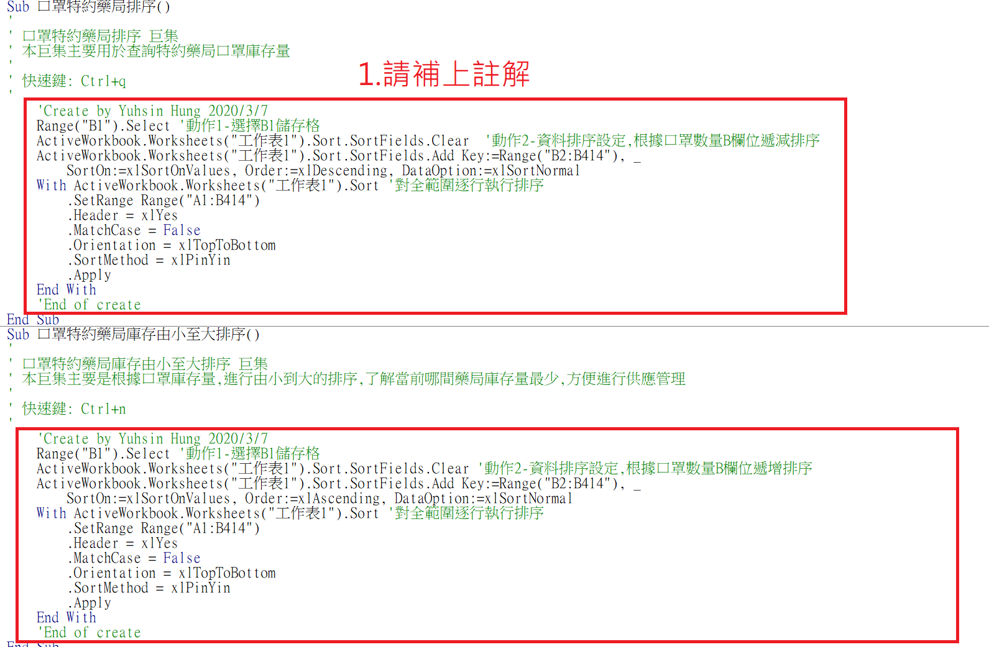
實際體驗下註解
請根據上一張投影片到編輯頁面編輯兩個巨集註解

Slide 35
巨集加入註解
巨集程式碼內容日新月異,功能十分繁複.所以必須要學會自行查找問題,若對新功能有興趣者可採取先以操作行為錄製,在進行程式修改

Slide 36
註解要點
請務必養成下註解習慣,註解是為了幫助自己邏輯釐清,以及讓其他人也可以了解程式碼!
註解撰寫要素(雖然有板控軟體輔助,但是下註解是對自己和他人的基本尊重喔!
開發歷程- 開發時間,開發者 (千萬不要每行都下.只要部分區塊,讓自己對該區塊以示負責)
例如:
(新增) Create by Y.H. Hung 2022/3/9…………End of create
(修改) Modified by Y.H. Hung 2022/3/9 ………….End of modify
(註解掉/不執行) Commented by by Y.H. Hung 2022/3/9 ..End of commented
(刪除) Deleted by by Y.H. Hung 2022/3/9…. End of delete

Slide 37
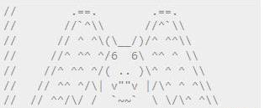
註解請不要太過度
註解不是你賣萌畫畫,撩妹的工具 (其實老師也做過用註解畫圖的事)
畫圖~請用
小畫家
這樣畫真不不會比較好看
撩妹請用正常人方式
文青不是這樣的~

Slide 38
開發者心態
不要怕做就對了!遇到問題不要放棄!先自行找方法,才會有深刻的印象
https://www.youtube.com/watch?v=Rx_UiFmhbfY
Programmer 基本禮儀:
1.上論壇問問題,要提供程式碼,問題,執行環境
2.平日開發要有養成註解,敘述,有意義命名的好習慣,幫助自己,也幫助團隊合作開發

Slide 39
巨集程式改寫
巨集程式碼內容日新月異,功能十分繁複.所以必須要學會自行查找問題,若對新功能有興趣者可採取先以操作行為錄製,在進行程式修改

Slide 40
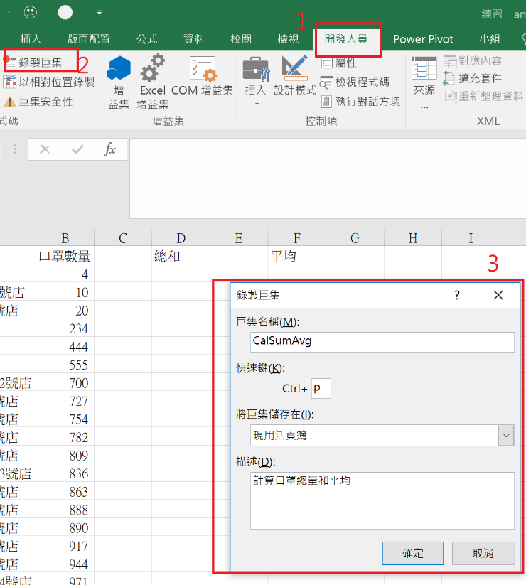
巨集修改實作篇
請延續使用剛剛的巨集檔,錄製計算總量與平均的巨集
開發人員->錄製巨集->點選E1, G1計算
完成計算後->開發人員->
停止錄製
圖片是示意
E1~G1
請依此類推

Slide 41
巨集修改實作篇
請清空E1,G1
按快捷鍵執行確認巨集是否正確
完成後即可開始程式編輯

Slide 42
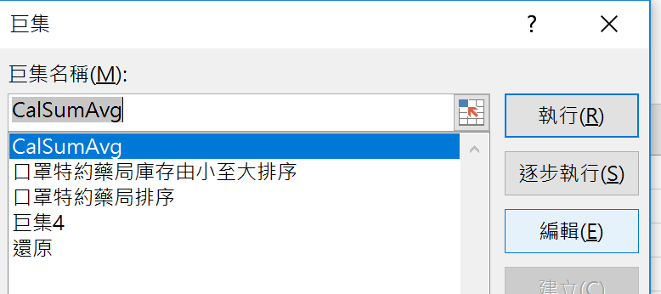
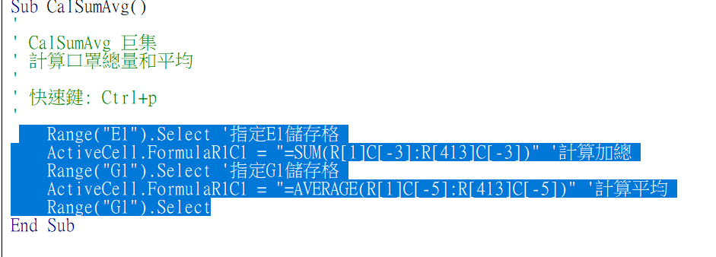
巨集修改實作篇
開發人員->巨集->選擇巨集->編輯->即可從程式頁面看到剛剛完成的巨集程式區塊,先加入註解

Slide 43
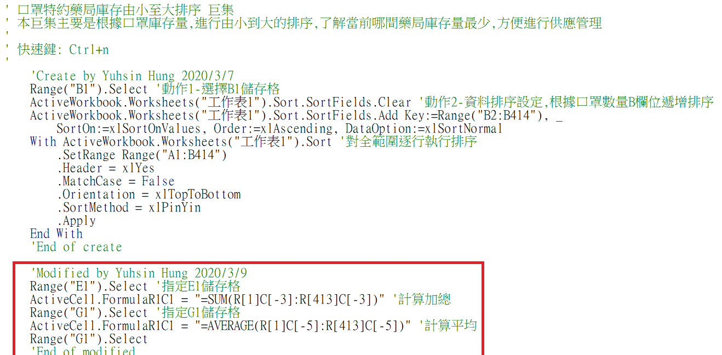

巨集修改實作篇
把藍色所選定的範圍貼到剛剛的兩個巨集後,
並在貼上程式碼前面加一行,最後面加上結束註解
Modified by {你的名字_}_ 2022/3/28
按儲存

Slide 44
語法與步驟
同樣概念,我們把人的操作,和自動生成的程式進行說明

Slide 45
語法與動作
人類操作行為:點選E1儲存格
VBA會把你的操作轉成VBA對應程式
VBA對應的電腦程式 (物件導向〝物件.屬性/方法〞):
點選儲存格=儲存格物件.屬性
儲存格物件=Range(“儲存格位址(ex:A1.B1”))
屬性=點選=Select
帶入剛剛公式
點選E1儲存格=Range(“E1").Select

Slide 46
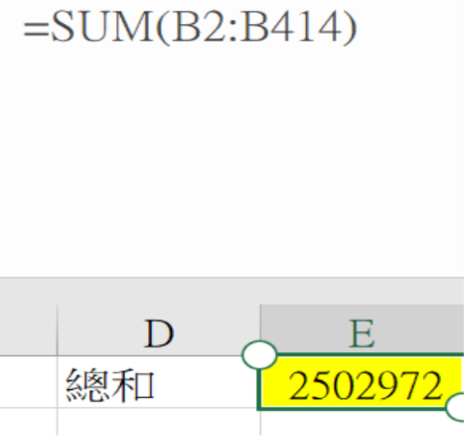
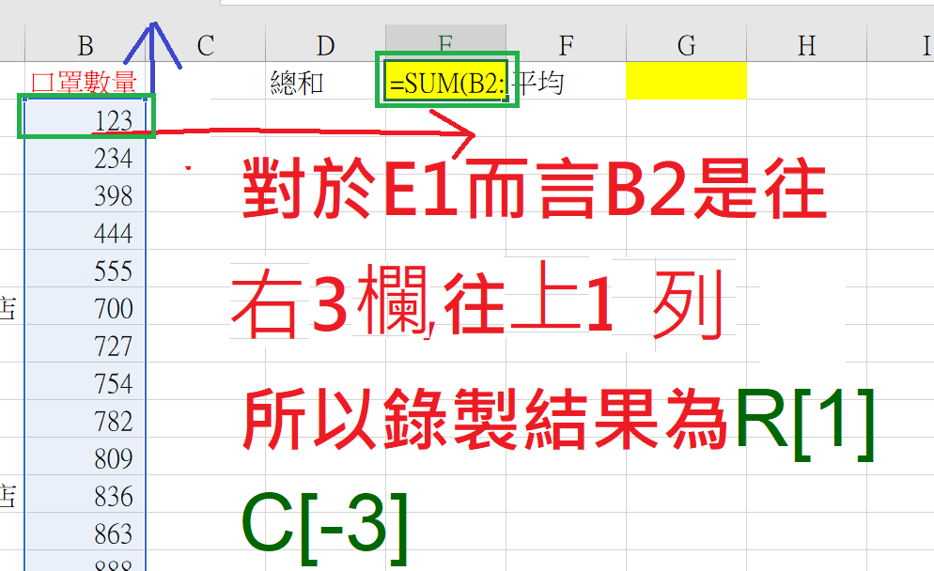
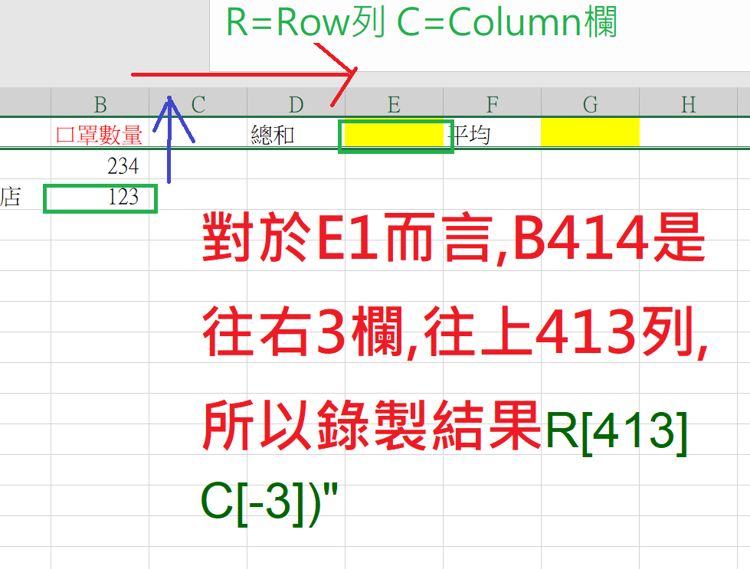
語法與動作
人類操作行為:當前儲存格輸入” =SUM()”
VBA會把你的操作轉成VBA對應程式
(物件.方法/屬性)
當前儲存格物件= ActiveCell
方法:FormulaR1C1(相對位置)=“輸入儲存格的內容”
帶入剛剛公式
ActiveCell.FormulaR1C1= "=SUM(R[1]C[-3]:R[413]C[-3])"
B2
B414
輸入儲存格的內容
Notes:
: B413

Slide 47
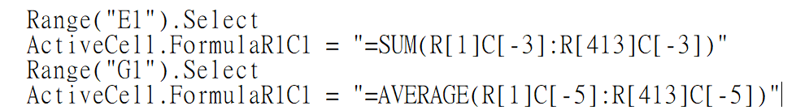
語法與動作
G1自動運算程式碼依此類推(請參考前兩頁投影片)
帶入剛剛公式
對於G1,B2為往右5欄往上1列=R[1]C[-5]
對於G1,B414為往右5欄往上413列=R[413]C[-5]
B2
B414
Notes:
: B413

Slide 48
ActiveCell.FormulaR1C1 語法
https://docs.microsoft.com/zh-tw/office/vba/api/excel.range.formular1c1
https://docs.microsoft.com/zh-tw/office/vba/api/excel.range.formular1c1local

Slide 49
作業/上機考-請輸入你的名字
註解,開發者識別
不要再打老師的名字了

Slide 50
巨集修改實作篇
請清空E1,G1
執行之前的兩個巨集看結果

Slide 51
巨集修改實作篇
若要排序+自動計算合再一起
請直接將程式碼複製貼上(示意圖G1自動運算程式碼依此類推)

